Slide 1
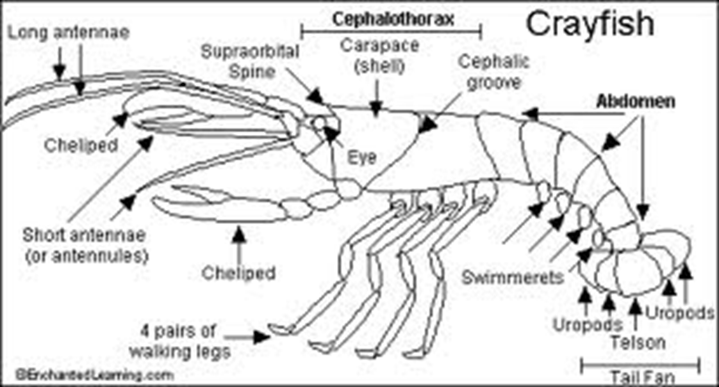
Class Crustacea
The class of crustaceans belongs to the phylum : Arthropoda
Vertebrate animals have legs with many joints and their body is covered by a sheath called the skeleton
External, is the largest of the animal divisions and currently exists and classified 42 thousand species include Crabs, lobsters, shrimp, barnacles, daphnia, and more. live most
Types of crustaceans in sea water, some of which live in fresh water, and there are a few species that live on land.
Crustaceans differ from insects in that they have two pairs of tentacles.

Slide 2
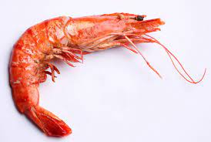
Class Crustacea
Crustacea class
The class of crustaceans belongs to the phylum Phylum: Arthropoda
Vertebrate animals have legs with many joints and their body is covered by a sheath called the skeleton
External, is the largest of the animal divisions and currently exists and classified 42 thousand species include
Crabs, lobsters, shrimp, barnacles, daphnia, and more. live most
Types of crustaceans in sea water, some of which live in fresh water, and there are a few species that live
on land.
Crustaceans differ from insects in that they have two pairs of tentacles (antennae).
Antenae While insects have one pair, another difference is that of insects Its body is divided into a head, thorax, and abdomen. As for crustaceans, the head and thorax are like a piece
One is called the carapace shield. The outer structure of crustaceans is made of chitin which contain calcium salts. As for its body pieces, it is nine stem pieces. And the parties
Specialized and usually the first limbs mutated into what is called dogs, especially With cancers, the thoracic segments have several functions, then the abdominal segments, and some of them are mutated to enable
The animal can swim, dig, or walk on the bottom, called the thoracic limbs pereipods, while the abdominal ones are called pleopods, and the tail consists of the union of the caudal piece
Telson + caudal fin uropods.
صنف القشريات Crustacea Class
ينتمي صنف القشريات الى شعبة مفصلية االقدام Arthropoda :Phylum يتضمن حيوانات الفقرية تمتلك ارجل عديدة المفاصل ويغطي جسمها غالف يدعى الهيكل الخارجي، تعد اكبر الشعب الحيوانية وموجود ومصنف حاليا 42 الف نوع تشمل السرطانات وجراد البحر والروبيان والبرنقيل وبراغيث الماء وغيرها. تعيش معظم انواع القشريات في مياه البحار وبعضها يعيش في المياه العذبة وهناك انواع قليلة تعيش على البر.
تختلف القشريات عن الحشرات بأنها تحمل زوجين من اللوامس )قرون اإلستشعار( Antenae في حين الحشرات لديها زوج واحد وهناك فرق آخر وهو ان الحشرات جسمها مقسم الى رأس وصدر وبطن، اما القشريات فيكون الرأس والصدر كأنه قطعة واحدة تسمى الدرع carapace. والتركيب الخارجي للقشريات صلد من مادة الكايتين والتي تحوي أمالح الكالسيوم. أما قطعها الجسمية هي تسع قطع جذعية. واالطراف متخصصة وعادة االطراف االولى متحورة الى ما يسمى الكاالب، وخصوصاً بالسرطانات ، والقطع الصدرية لها وظائف عدة ثم البطنية والبعض منها متحورة لتمكن الحيوان من السباحة أو الحفر او المشي على القاع، وتدعى االطراف الصدرية pereipods اما البطنية فتدعى pleopods والذنب يتكون من اتحاد القطعة الذنبية Telson + الزعنفة الذنبية uropods.

Slide 3
Class Crustacea
Includes crustaceans
Under two categories:
1 - Under the class Copes
Class Sub : Cirripedia: Adults are clinging animals to rough surfaces, and when they build the shell, they...
They vary according to type, some have 6 or 8 sheets.
The larvae are zooplankton, roughly triangular in shape, and have one eye and three limbs
An example of it is called (Darwin) amphitrite amphitrite aBalanus for its colour
Almost white with vertical stripes of pink or purple in colour, it is available in
The upper tidal environments of the northwestern coasts of the Arabian Gulf, including the coasts of Iraq
Kuwait has a wide salt range. It prefers to be found in tropical and subtropical seas.
تضم القشريات
تحت صنفين هما:
1 - تحت صنف ذؤابية الاقدام
Cirripedia :Class Sub
تكون البالغة منها حيوانات ملتصقة على الاسطح الخشنة وعندما تبني الصدفة فأنها تختلف حسب النوع بعضها 6 أو 8 صفائح.
اليرقة تقع ضمن الهائمات الحيوانية مثلثة الشكل تقريبا ولها عين واحدة وثلاث اطراف والمثال عليها يسمى Darwin Balanus amphitrite amphitrite
لونها ابيض تقريباً مع وجود خطوط عمودية لونها مائل للوردي او البنفسجي وهي متوفرة في البيئات المدجزرية العليا للسواحل الشمالية الغربية للخليج العربي منها سواحل العراق والكويت ولها مدى ملحي واسع. وتفضل التواجد في البحار الاستوائية وشبه الاستوائية.

Slide 4
Class Crustacea
2- Under the soft armor category
Sub Class Malacostraca
This class includes 6 orders, including the decapod order.
Order: Decapoda
The species of this order have five pairs of feet and contain the largest number of families, including crabs, lobsters, shrimp, and lobsters.
Family: Penoeidae
It is characterized by the fact that the snout is serrated on both the dorsal and ventral sides. The most important species is the jumbo shrimp Penaeus semisulcatus, which reaches a length of 18 cm. The snout contains seven dorsal spines and its color ranges from gray to light green with vertical lines between brown and red. Also, the edges of both the caudal fin and the caudal segment contain lines. Red in colour.
In the environment, the young are found in the advanced post-larvae stage under the Gulf sargassum .
And at the lowest tide. His advanced and adult roles are usually played in environments
Clean clay and sandy areas are spread in the Pacific and Indian Oceans. This species is found in the Gulf
Arabica in large quantities, representing about 95% of production
2 - تحت صنف ناعمة الدروع
Sub Class Malacostraca
و يضم هذا الصنف 6 رتب ومن ضمنها رتبة عشارية الاقدام.
رتبة عشارية الاقدام Order: Decapoda
يكون لانواع هذه الرتبة خمسة ازواج من الاقدام وتضم اكبر عدد من العوائل تشتمل على السرطانات وجراد البحر والروبيان واللوبستر.
Family: Penoeidae
تتميز بأن الخطم مسنن من الجهتين الظهرية والبطنية ومن اهم انواعها هو الروبيان الجامبو Penaeus semisulcatus ويصل طوله الى 18 سم والخطم يحوي سبعة اشواك ظهرية ولونه ما بين الرمادي الى الاخضر الفاتح مع خطوط عمودية لونها بين البني والاحمر وكذلك حافات كل من الزعنفة الذنبية والقطعة الذنبية تحوي خطوط حمراء اللون.
وفي البيئة تتواجد الصغار في المرحلة اليرقية المتقدمة post-larvae تحت عشبة الخليج sargassum
وفي أوطئ مد. اما ادواره المتقدمة والبالغة عادةً تحفر في البيئات الطينية والرملية النظيفة وتنتشر بالمحيط الهادي والهندي. يتواجد هذا النوع بالخليج
العربي بكميات كبيرة ويمثل حوالي 95 % من الانتاج.

Slide 5
Class Crustacea
Metapenaeus affinis (Milne Edward)
Its most important feature is its maximum length of 16.5 cm. The snout is curved and contains nine dorsal spines. The tentacles and edges of the caudal fin also contain spines. Its color is almost blue-green with black spots spread throughout the body. The caudal fin is more green in color.
In its habitat, adults are in the northern Arabian Gulf and juveniles in freshwater environments. It is also widespread in the Indian Ocean, Indonesia, and the Red Sea.
Metapenaeus affinis (Milne Edward)
اهم ما يتميز به اقصى طول يصله 16.5 سم والخطم يكون مقوس ويحوي تسعة اشواك ظهرية كما ان اللوامس وحافات الزعنفة الذنبية تحوي اشواك، لونه تقريبا ازرق مخضر مع انتشار بقع سوداء في الجسم ، الزعنفة الذنبية مائلة للون الاخضر اكثر.
وفي بيئته تكون البالغات في شمال الخليج العربي والصغار في بيئات المياه العذبة وكذلك ينتشر بالمحيط الهندي واندونيسيا والبحر الاحمر.

Slide 6
Class Crustacea
Thenus orientalis (Lund)
Locally, it is called “Umm Al-Rubyan” and in Egypt it is called “Escoza”. The length of the carapace reaches about 20 cm and the body is compressed from the sides. The dorsal surface of the gill cover and the abdomen are covered with granules that look like transverse lines. Its environment is either the subtidal or tidal zone, usually sandy and muddy at the bottom. It is found in the Indian Ocean up to China and is found in the Arabian Gulf. It is registered in Iraqi marine waters.
Thenus orientalis (Lund)
وتدعى محليا بأم الروبيان وفي مصر تسمى الاستيكوزا. طول الدرع يصل الى حوالي 20 سم والجسم مضغوط من الجانبين، السطح الظهري للغطاء الغلصمي والبطن مغطاة بحبيبات كأنها خطوط عرضية. بيئته اما المنطقة تحت المدجزرية او المدجزرية الرملية والطينية عادةً عند القاع. ويتواجد بالمحيط الهندي حتى الصين وهو موجود بالخليج العربي. ومسجل في المياه البحرية العراقية.

Slide 7
Class Crustacea
Family: Portunidae
Crabs
It is called locally Abu al-Janaib, in Egypt the crab, in the Gulf the crab, and in other countries as crabs or crabs. It is a decapod, which usually has a very short tail, and is usually completely hidden under the chest. They live in all the oceans of the world, in fresh water, and on land. The body is covered With a thick exoskeleton and a single pair of claws, many other animals with similar names such as crabs, Hermit crabs, king crabs, porcelain crabs, horseshoe crabs. There are about 850 species of freshwater crabs. Terrestrial or semi-terrestrial species. They are found throughout the world's tropical and subtropical regions.
The thick exoskeleton consists mainly of calcium carbonate, with a single pair of claws. The crab is found in all of the world's oceans, especially in the tropics. The crabs vary in size. The pea crab is a few millimeters in length, and the Japanese spider crab is as long as a leg. To 4 meters (13) feet.
Males often have larger claws, while females have a broader, rounded abdomen. Most species of land crabs migrate down into the ocean to release their larvae, and juveniles must make this migration in the opposite direction.
In many tropical regions, crabs migrate from the sea to land and vice versa, and these migrations often lead to a large number of migrating crabs becoming prey for other animals.
Family: Portunidae
السرطانات Crabs
تسمى محليا ابو الجنيب وفي مصر الكابوريا وفي الخليج القبقب وفي بلدان اخرى بالسلطعونات او السرطانات وهي من عشارية الأرجل، والتي عادة ما تكون قصيرة الذيل جدا، وعادة مخفي تماما تحت الصدر، يعيشون في جميع محيطات العالم، وفي المياه العذبة، وعلى الأرض، الجسم يغطى بالهيكل الخارجي السميك ولها زوج واحد من المخالب، العديد من الحيوانات الأخرى التي تحمل أسماء مشابهة مثل السرطان الناسك ، سرطان البحر الملك ، سرطانات الخزف ، سرطان البحر حدوة حصان، يوجد حوالي 850 أنواع من سرطان البحر والمياه العذبة الأنواع الأرضية أو شبه الأرضية ، وجدوا في جميع أنحاء المناطق المدارية في العالم والمناطق شبه الاستوائية
يتألف الهيكل الخارجي السميك أساسا من كربونات الكالسيوم، مع زوج واحد من المخالب ، تم العثور على سرطان البحر في جميع محيطات العالم، لا سيما في المناطق المدارية ، السرطانات تختلف في الحجم، سلطعون البازلاء يبلغ بضعة ملليمترات طولا ، وسلطعون العنكبوت الياباني، يصل طول الساق إلى 4 أمتار ) 13 ( قدم .
الذكور غالبا ما يكون لديها مخالب أكبر ، في حين أن الإناث لديهم البطن مدورة بشكل أوسع، وتقوم معظم الأنواع من السرطانات الأرضية بالهجرة وصولا الى المحيط لاطلاق سراح يرقاتها ، ويجب على الأحداث القيام بتلك الهجرة في الاتجاه المعاكس ،.
في العديد من المناطق الاستوائية تهاجر السرطانات من البحر والى الأرض وبالعكس، وهذه الهجرات غالبا ما تؤدي إلى وقوع عدد كبير من السرطانات المهاجرة كفرائس لغيرها من الحيوانات .

Slide 8
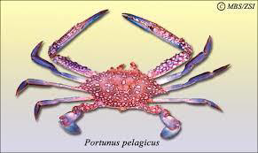
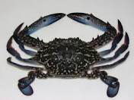
Crabs are mostly active animals with complex behavior patterns
Communicating by drumming or waving their pincers, crabs tend to be 7 Practical marine biology (crustaceans) Dr. Naeem Shind Aggressive towards each other and males often struggle to gain access Females, in the rocky shores occupying almost all the caves and crevices, may fight
Crabs also hide in holes.
Crabs are omnivores, and also feed on algae, and take any of the...
Other food items, including molluscs, worms, and other crustaceans,
Fungi, bacteria and residues, depending on their availability and types of cancers. with regards
For many crabs, a mixed diet of plants and animals gives growth rates Faster and more fit, however, some species are more specialized in their diet
Nutritionally, some eat plankton, some primarily shellfish, some fish, and aphids
It is known that crabs work together to provide food and protection for their families, during the season
Mating to find a comfortable spot for the female to release her eggs.
Crabs are eaten by humans as a dish in several different ways around the world.
Although most of the parts that are eaten are just the claws and/or legs. The latter is common
Particularly for larger crabs, such as the snow crab, are mostly found in eastern cultures
Asia, the female crab is also eaten, which usually appears orange or yellow in color
In fertile cancers.
pelagicus Portunus
The width of the shield is about 16.7 cm and its length is 5.7 cm. The shield contains nine teeth
Laterally, the last one is more extended than the rest. Males are blue-pink in colour
White spots, females are brown to grey.
8 Practical Marine Biology (Crustaceans) Dr. Naeem Chand It is found in subtidal environments. It is a fast swimmer and predator because its last abdominal limbs are modified into an oar-like structure. This species is widespread in the Indian Ocean but is hunted due to its high nutritional value.
السرطانات هي في معظمها من الحيوانات النشطة مع أنماط السلوك المعقدة، يمكنهم
التواصل عن طريق التطبيل أو التلويح بها كماشة ، السرطانات تميل إلى أن تكون
7 احياء بحرية عملي )القشريات( د.نعيم شند
عدوانية تجاه بعضهم البعض والذكور في كثير من الأحيان تكافح من أجل الوصول إلى
الإناث، في الشواطئ الصخرية احتلت ما يقرب من جميع الكهوف والشقوق، قد تقاتل
السرطانات أيضا على الاختباء في الثقوب.
السرطانات هي حيوانات آكلة اللحوم، وتتغذى أيضا على الطحالب، واتخاذ أي من
المواد الغذائية غيرها، بما في ذلك الرخويات، والديدان، وغيرها من القشريات،
الفطريات، البكتيريا و المخلفات، وهذا يتوقف على توافرها وأنواع السرطانات . بالنسبة
للعديد من السرطانات، تتبع نظام غذائي مختلط من النبات والحيوان يعطي معدل نمو
أسرع ولياقة بدنية أكبر، ومع ذلك، بعض الأنواع هي أكثر تخصصا في وجباتهم
الغذائية، تأكل بعض العوالق، وبعض المحار في المقام الأول وبعض الأسماك، ومن
المعروف أن سرطانات البحر تعمل معا لتوفير الغذاء والحماية لعائلاتهم، وخلال موسم
التزاوج للعثور على بقعة مريحة للإناث لاطلاق بيضها .
وتؤكل السرطانات من قبل الانسان كطبق في عدة طرق مختلفة في جميع أنحاء العالم،
مع ان اغلب الاجزاء التي تؤكل منه مجرد مخالب و/ أو الساقين. وهذا الأخير هو شائع
بشكل خاص لسرطان البحر الأكبر، مثل سلطعون الثلوج، معظمها في ثقافات شرق
آسيا، ويؤكل من السلطعون الإناث أيضا، والذي يظهر عادة البرتقالي أو أصفر اللون
في السرطانات الخصبة.
السرطان الازرق السابح pelagicus Portunus
يصل عرض الدرع حوالي 16.7 سم اما طوله 5.7 سم. الدرع يحوي تسعة اسنان
جانبية والاخيرة منها ممتدة اكثر من البقية، الذكور يكون لونها ازرق مائل للوردي مع
بقع بيضاء والاناث لونها بني الى رمادي.
8 احياء بحرية عملي )القشريات( د.نعيم شند وهو يتواجد في البيئات تحت المدجزرية. وهو سابح سريع ومفترس لأن اطرافه البطنية الاخيرة متحورة الى تركيب يشبه المجذاف. هذا النوع ينتشر في المحيط الهندي لكنه يتعرض للصيد بسبب ارتفاع قيمته الغذائية.

